Slide 1
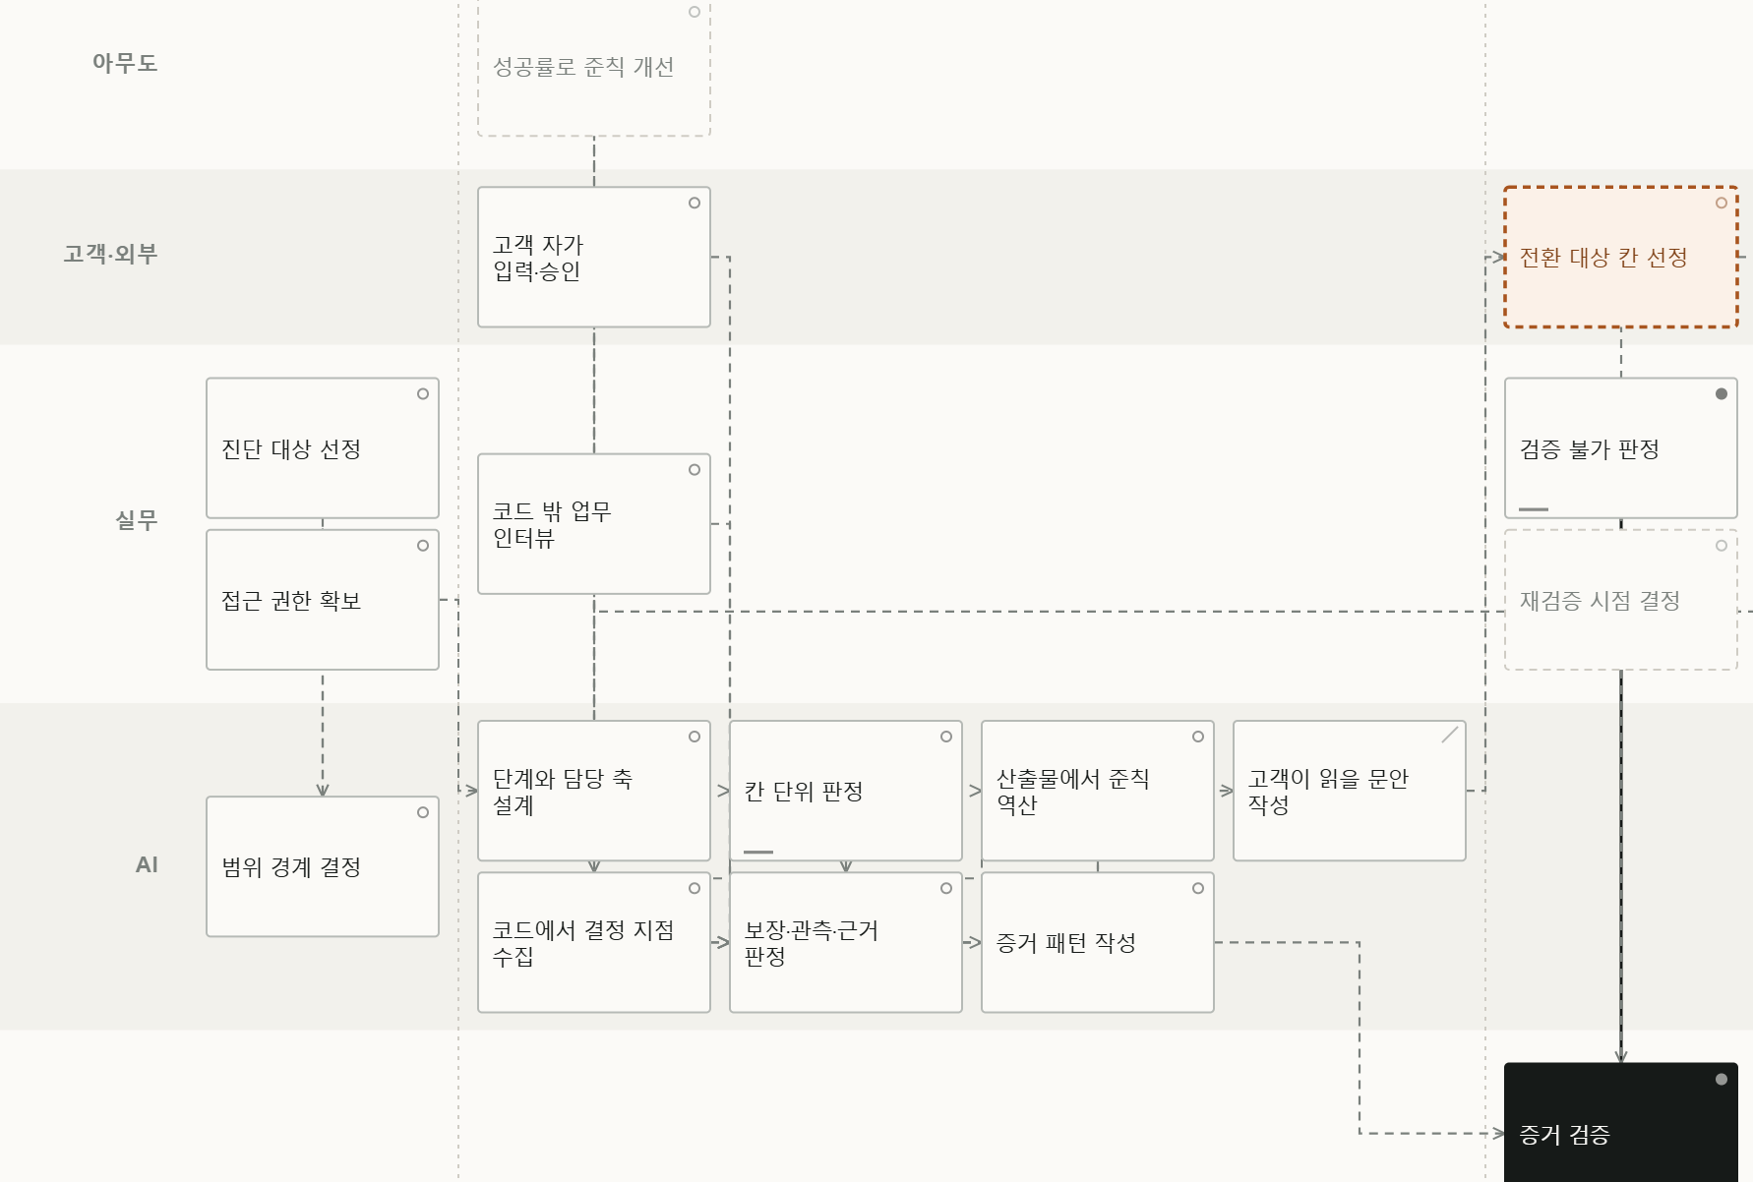
co-founder
TIPS 준비 전에,
우리 회사 시스템지도부터
사람·AI·코드 중 누가 결정하는지 한 장으로
주인 없는 결정
!
누가 결정하나
1
무료 AX 진단 신청 →

